Slide 1


REACT para principiantes
Tema 2: SETUP
Material obtenido de Open Webinars

Slide 2

temas DEL CURSO REACT PARA PRINCIPIANTES
1. FUNDAMENTOS: qué saber antes de iniciarse con React
2. SETUP: crear un proyecto React desde cero.
3. RENDERIZADO: cómo aprovechar las capacidades de renderizado de React
4. PROPS & STATE: comunicación de componentes

Slide 3
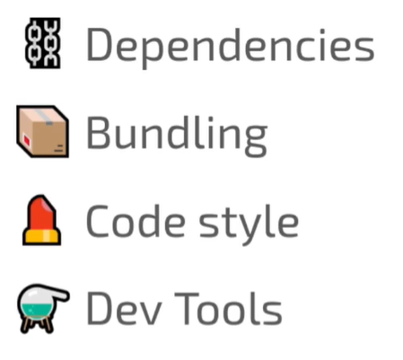
Índice del tema 2

Slide 4
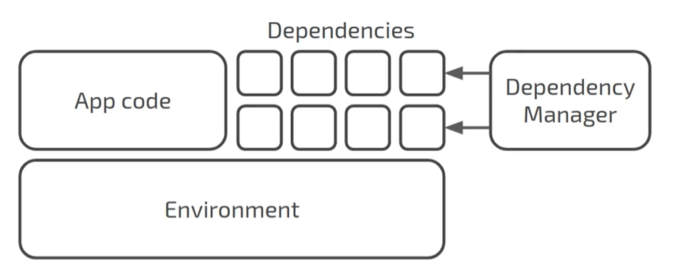
Dependencias
Estructura básica de una app común de cualquier tipo (web, cliente, servidor…)
Entorno: la base sobre la que se ejecuta nuestro código
App code: nuestro código (nuestra lógica de negocio). Va acompañado de dependencias
Dependencias: librerías o paquetes (generalmente de terceros) que aportan funcionalidad a nuestro módulo. Reutilización.
Gestor de dependencias: versionado, interdependencias, etc.

Slide 5
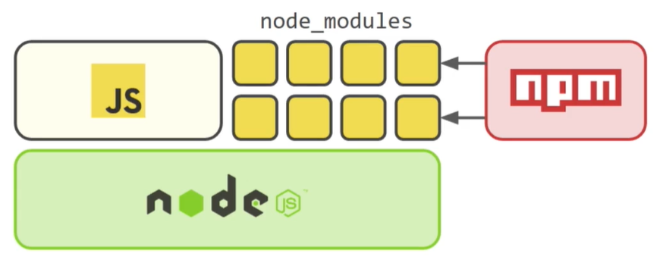
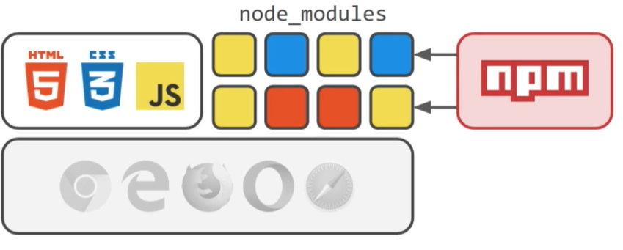
EJEMPLOS típicos
Ejemplo de
Estructura típica en servidor con javascript
Estructura típica de dependencias actual en React

Slide 6
Iniciamos nuestro proyecto
Desde Visual Code nos clonamos el repositorio con github
https://github.com/vanesaespin/whishlist-react.git

Slide 7
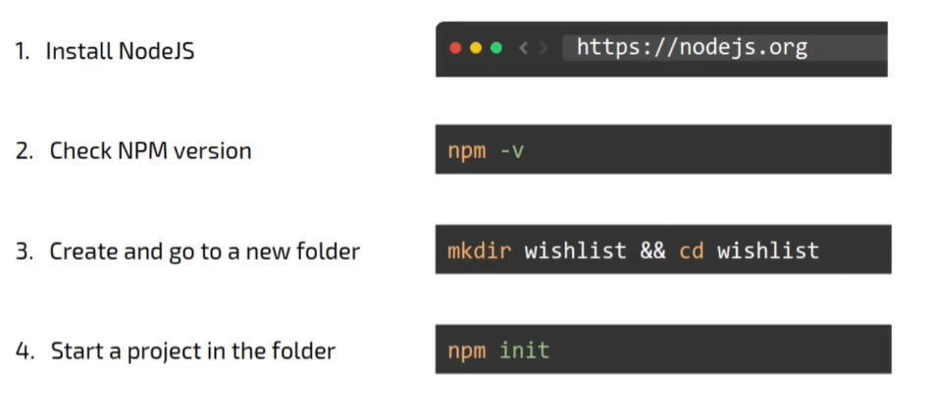
Pasos para la creación del proyecto
Si no lo tenemos..
node –v nos dice la versión
Chequeamos que tenemos instalado node.js y npm

Slide 8
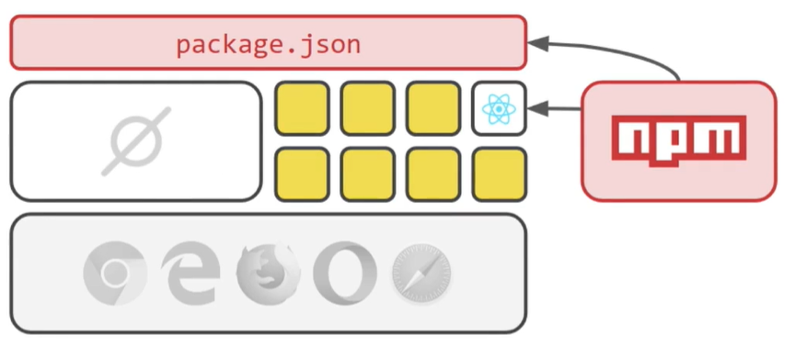
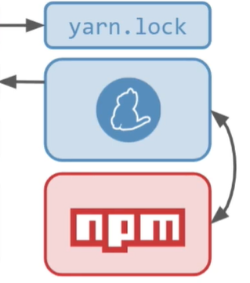
Instalamos React en nuestro proyecto
npm install --save react
En la actualidad se usa una capa sobre npm llamada yarn que facilita su uso
Ya tenemos esto

Slide 9
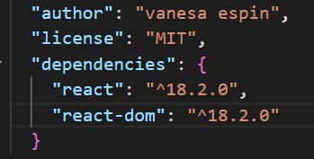
React-dom
Instalamos también react-dom
En nuestro package.json habrán aparecido ya las dos dependencias instaladas
npm install --save react-dom

Slide 10
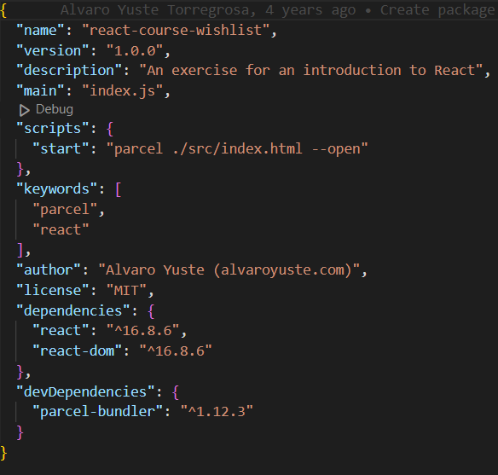
Json final

Slide 11
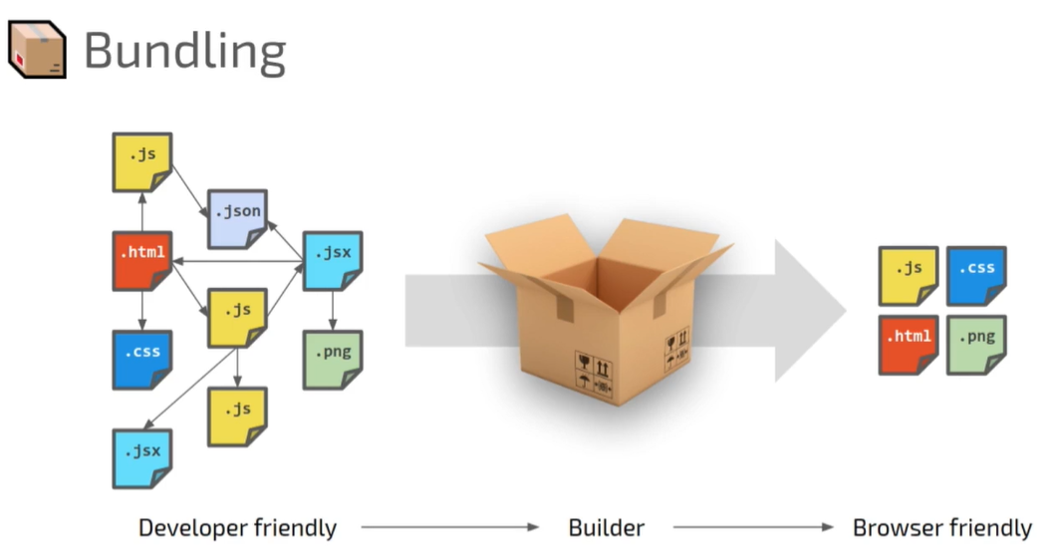
Empaquetado de la app
Notes:
Ejemplo: typescript es un lenguaje escrito sobre javascript vanilla (o puro) para ayudar al desarrollador pero el navegador no lo entiende, hay que pasarlo por algún mecanismo intermedio que procese ese código y se lo pase al navegador ya preparado para que lo entienda.
Además si el navegador tiene que procesar mil piezas tarda más que si se lo mandamos ya empaquetado (ojo, también con los paquetes demasiado grandes → se hacen técnicas de code splitting)
Jsx son archivos de javascript extendido para React.

Slide 12
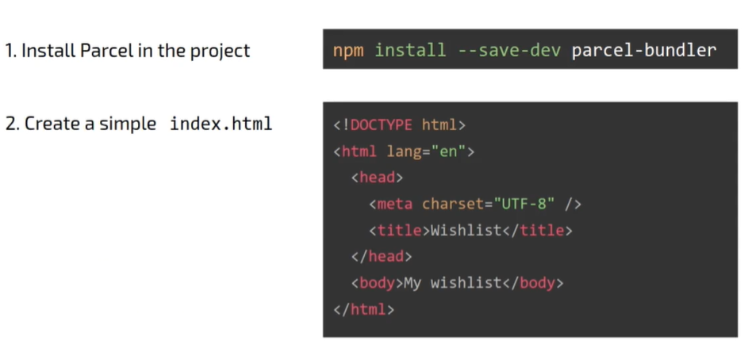
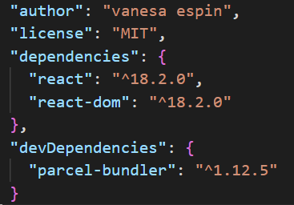


Instalamos el builder o empaquetador
Elegimos PARCEL.
De momento no usaremos yarn, solo nmp
Versión con yarn:
Podemos comprobar las dependencias instaladas en nuestro proyecto con
Mirando carpeta node-modules
Notes:
--save-dev es para que no sea una dependencia final para el paquete, sino de mi proyecto

Slide 13
Si no está creado el index.html..
Lo creamos dentro de src
<!DOCTYPE html>
<html lang="en">
<head>
<meta charset="UTF-8" />
<title>Wishlist</title>
</head>
<body>
My wishlist
</body>
</html>

Slide 14
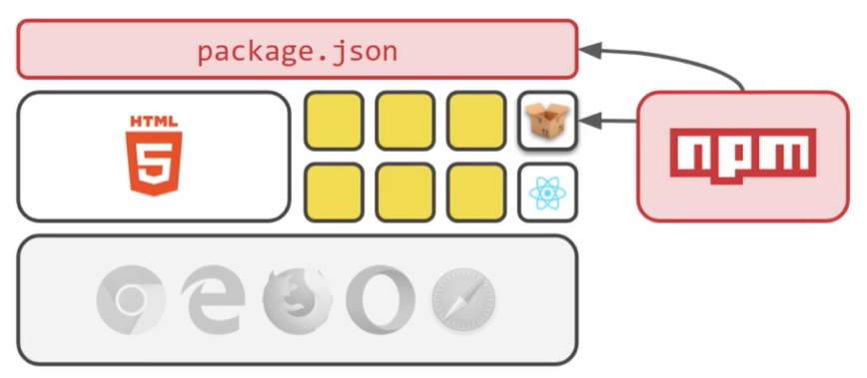
Herramientas de empaquetado
Ya tenemos esto..

Slide 15
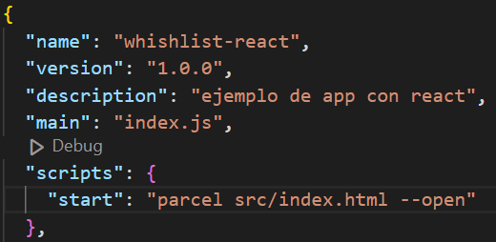
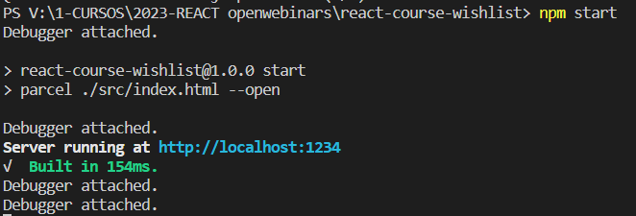
Start point
package.json
Dentro de “scripts” definimos nuestro script de punto de acceso en “start” apuntando a nuestro index.html
Arrancamos el proyecto con npm start o yarn start
Se abre index.html en el navegador

Slide 16
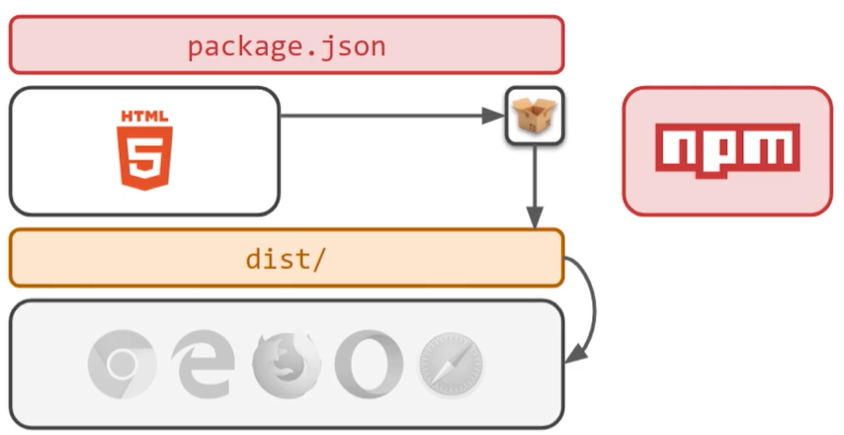

Hemos hecho nuestro primer empaquetado
Se ha creado nueva carpeta dist que es la que usa el empaquetador para mostrar al navegador

Slide 17
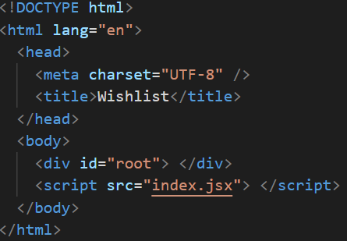
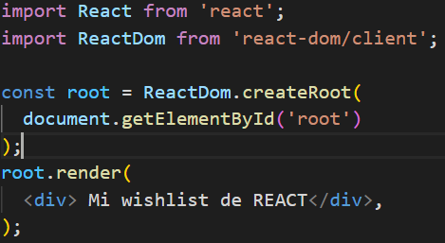
Ejemplo de empaquetado de código react
index.html
index.jsx
Creamos el archivo index.jsx (javascript para React) y lo enlazamos desde nuestro index.html haciendo los cambios que se indican
Si volvemos a la página web tenemos lo mismo (el proyecto aun se está ejecutando con parcel).
Probar a modificar el div del render y ver comportamiento
Notes:
Si no actualizara comprobar que no hay ./ en el scripts start
Por curiosidad, mirar como queda el dist/index.html

Slide 18
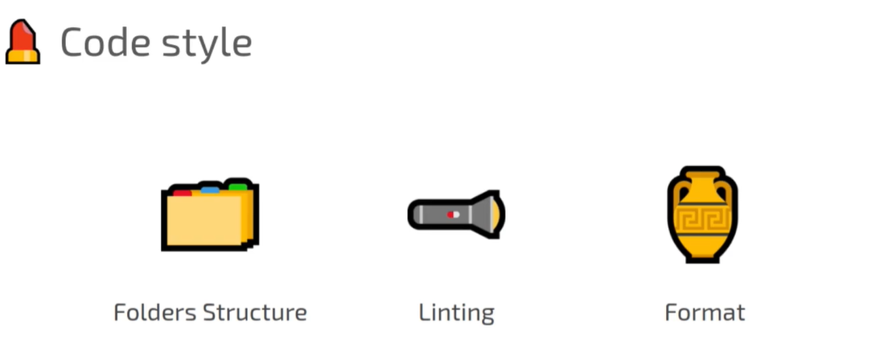
Estilo del código
Estructura de carpetas eficaz
Linting: herramientas que revisan nuestro código y comprueba que no tiene problemas
Formato del código, puede automatizarse

Slide 19
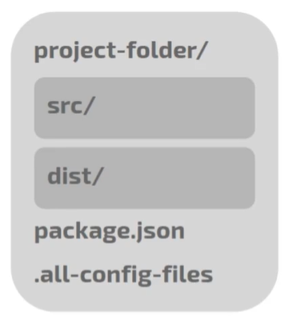
Estructura de carpetas tipica
package.json es la entrada a nuestro proyecto
src tendrá nuestro código
dist el código del empaquetado (lo que ve el navegador. No entramos

Slide 20
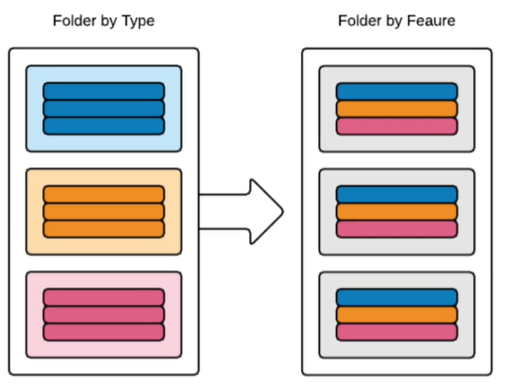
Nuestro src. Opciones de estructura
Por tipo: agrupamos según el tipo de fichero (lógica, estructura, estilo)
Por funcionalidades (o componentes)

Slide 21
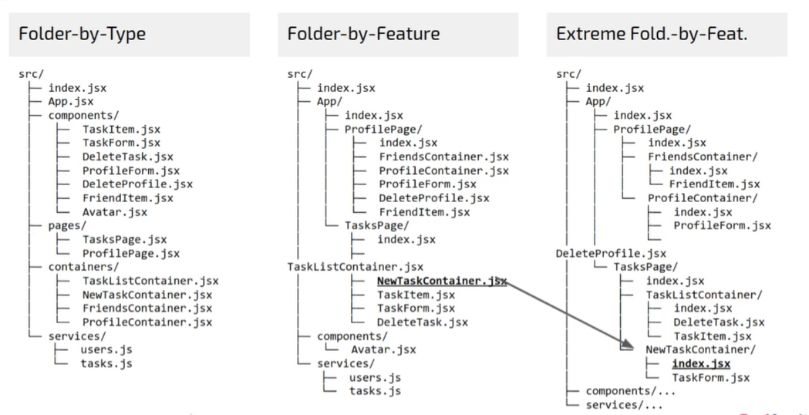
Notes:
La extrema es ya demasiado.
No hay una estructura correcta, depende de la complejidad de nuestro proyecto

Slide 22
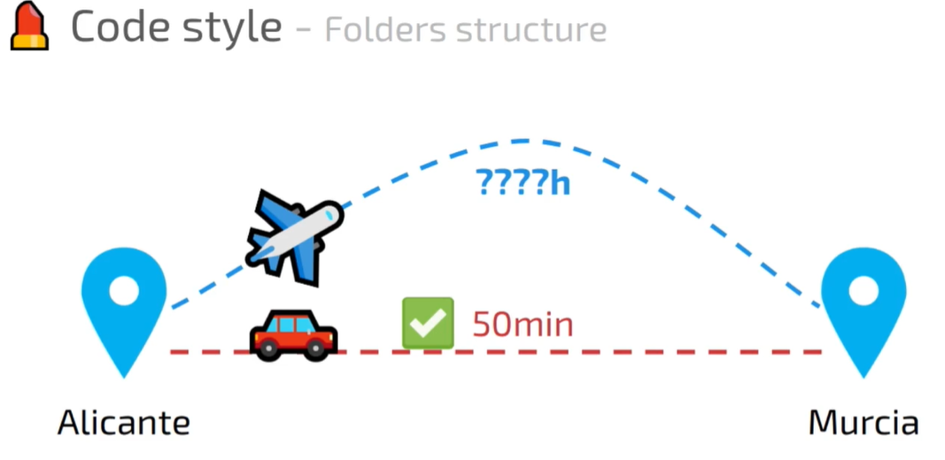
Cual elegimos?
Depende de la complejidad

Slide 23
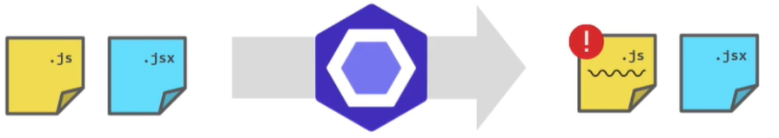
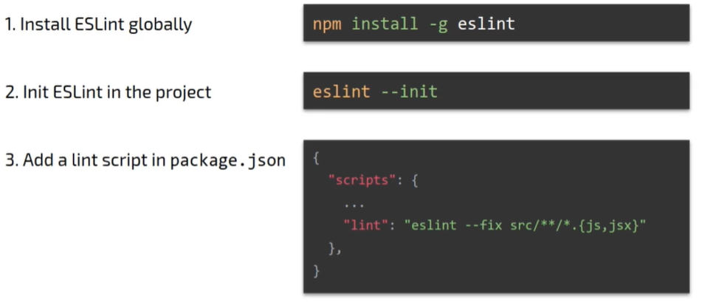
linting
Revisa el código y nos avisa de posibles errores
Ya que estamos en JavaScript usaremos ESLINT https://eslint.org/
No hace falta que sea global, podemos quitar el –g y poner - -save-dev
npm init @eslint/config
Notes:
Si ahora ejecutamos npm run lint nos dará error de código, cambiamos la sintaxis de slint a la de airbnb

Slide 24
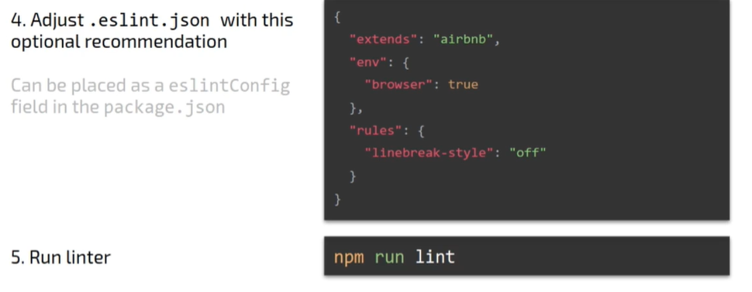
eslint – extensión airbnb
Notes:
Como dará error instalamos eslint-config-airbnb y ya ejecutamos npm run lint y ya no da error

Slide 25
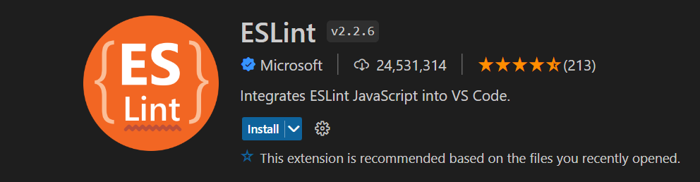
También podemos instalar la extensión

Slide 26
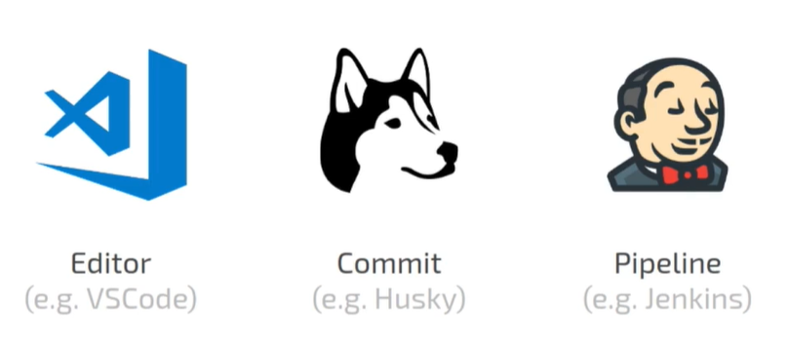
Etapas del linting
En etapa de desarrollo (en el editor)
Etapa de integración: antes de hacer el commit (Husky)
En etapa de despliegue
Instalamos las dependencias
lint-staged y husky

Slide 27
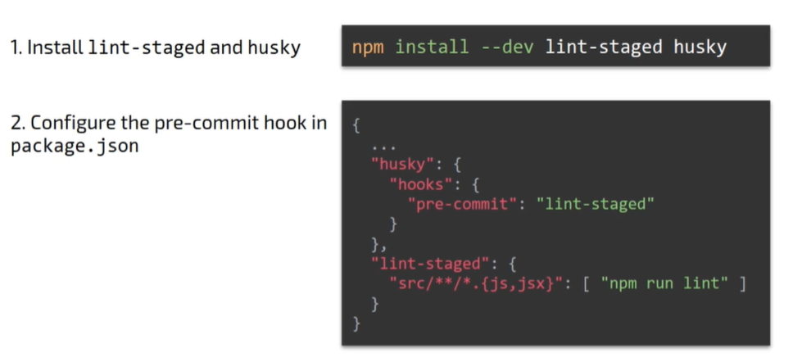
Linting en etapa de integración

Slide 28
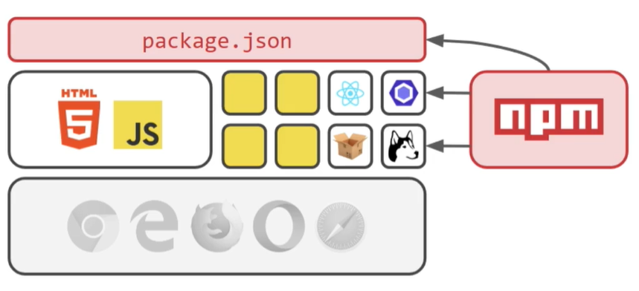
Ya tenemos esto..

Slide 29

Formato del código
Prettier
Vamos a ver las herramientas que nos garantizan la uniformidad del formato de nuestro código.
Se ocupan de saltos de página, sangrado, tabulación, etc
Editor config
Prettier más enfocado al ámbito general
Editor config se comunica con nuestro editor para automatizar estos estilizados

Slide 30
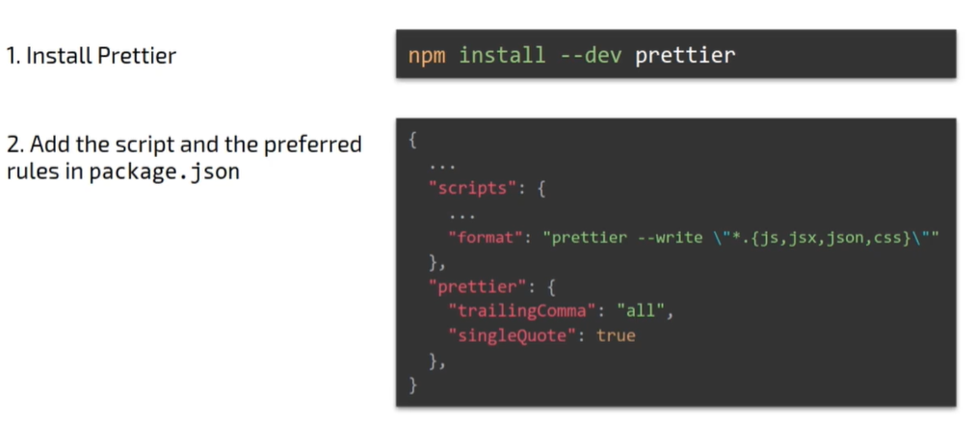
Instalamos prettier
Si añadimos, por ejemplo:
“semi”: true, indicamos que se escriban puntos y coma al final de las líneas y ya me olvido de hacerlo yo
Notes:
--sabe-dev

Slide 31
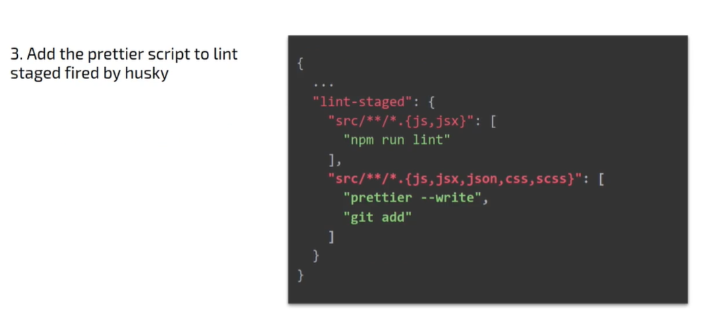
Lincamos prettier con nuestra configuración de husky mediante lint-staged
Así lanzo el prettier con la opción de - -write para que lo añada también al commit
Notes:
Los dos hooks que he añadido se van a lanzar en el pre-commit.
El Format Document de nuestro editor VSCode se va a adaptar a esto

Slide 32
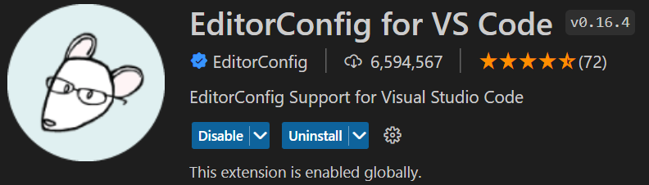
Editor config lo puedo instalar como extensión

Slide 33
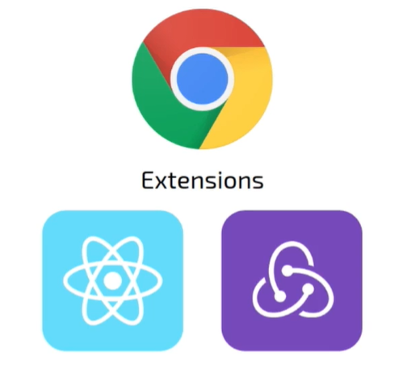
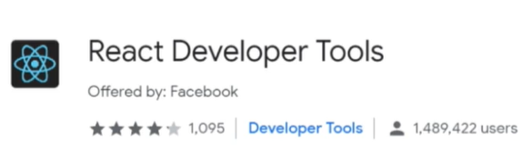
React dev tools
Nos centramos en Chrome
Chrome web store:

Slide 34
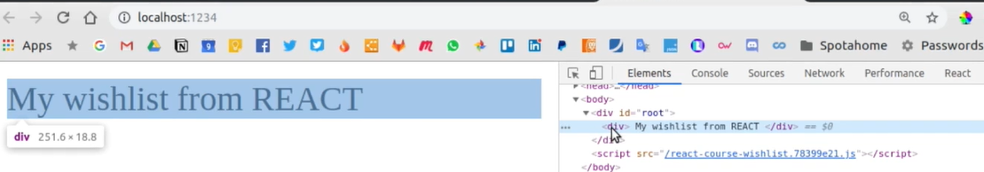
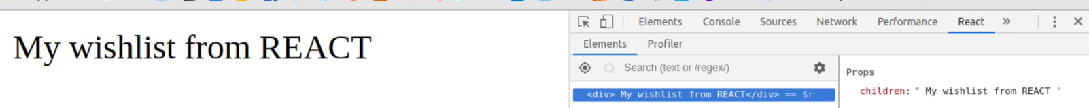
Ya podemos ver el dom

Slide 35

Fin del tema 2
A continuación: tema 3 RENDERIZADO

